Slide 1

Weekly Report 2025-08-19
ToddlerBot Simulation
Written on Aug 18, 2025
Presenter : EunwooSong
song200348@gmail.com
Copyright 2024 Global School of Media

Slide 2
Index
Done
jax 가속
mjx_env 통합
Copyright 2024 Global School of Media

Slide 3
heat2torque module
Copyright 2024 Global School of Media

Slide 4
heat2torque module
온도에 따른 토크 제한을 시뮬레이션 하기 위한 모듈
이전 논문에서 소개된 2차 열 모델을 토크에 맞게 수정한 후 코드 작성
TODO:
MJXEnv와 통합
실측 값 기반으로 상수 구축
Copyright 2024 Global School of Media

Slide 5
heat2torque module - structure
actuator
base: 액추에이터 구현체, 온도 계산 처리
sys: jax 코드로 가속화된 액추에이터 코드
config: 기본 상수 값 정의
envs
base: 여러 액추에이터를 관리하는 Env
tjx_env: jax 코드로 가속화된 Env
mjx_env: toddlerbot.locomotion.mjx_env을 상속받아 tjx_env 이식
walk_env: heat2torque.envs.mjx_env를 상속받는 walk env
utils
기타 필요 함수
Copyright 2024 Global School of Media

Slide 6
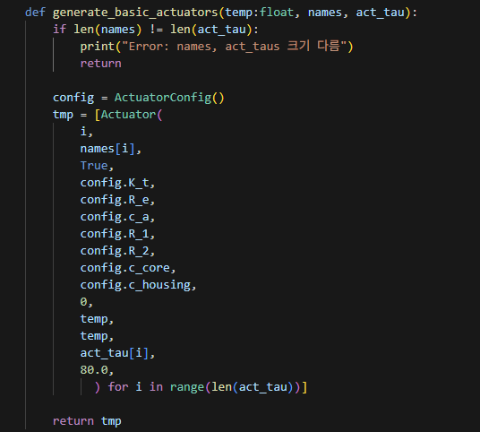
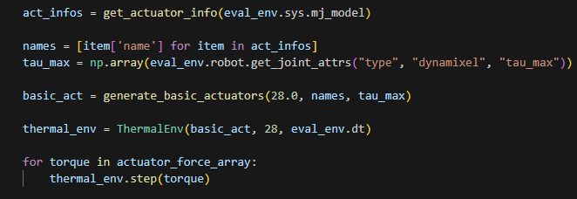
heat2torque module - sample code
Copyright 2024 Global School of Media
Notes:
exp: 지수 함수, P1~P5가 0인 경우 이전 수식과 동일

Slide 7
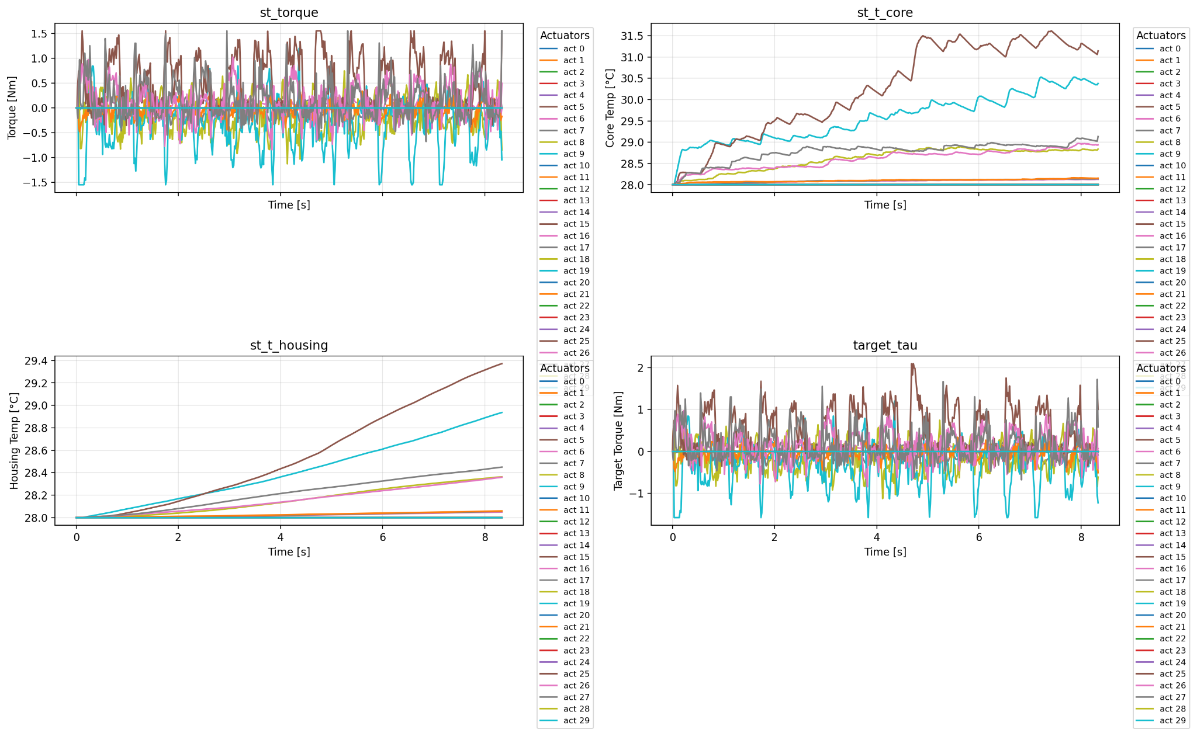
heat2torque module - results
Copyright 2024 Global School of Media
Notes:
exp: 지수 함수, P1~P5가 0인 경우 이전 수식과 동일

Slide 8
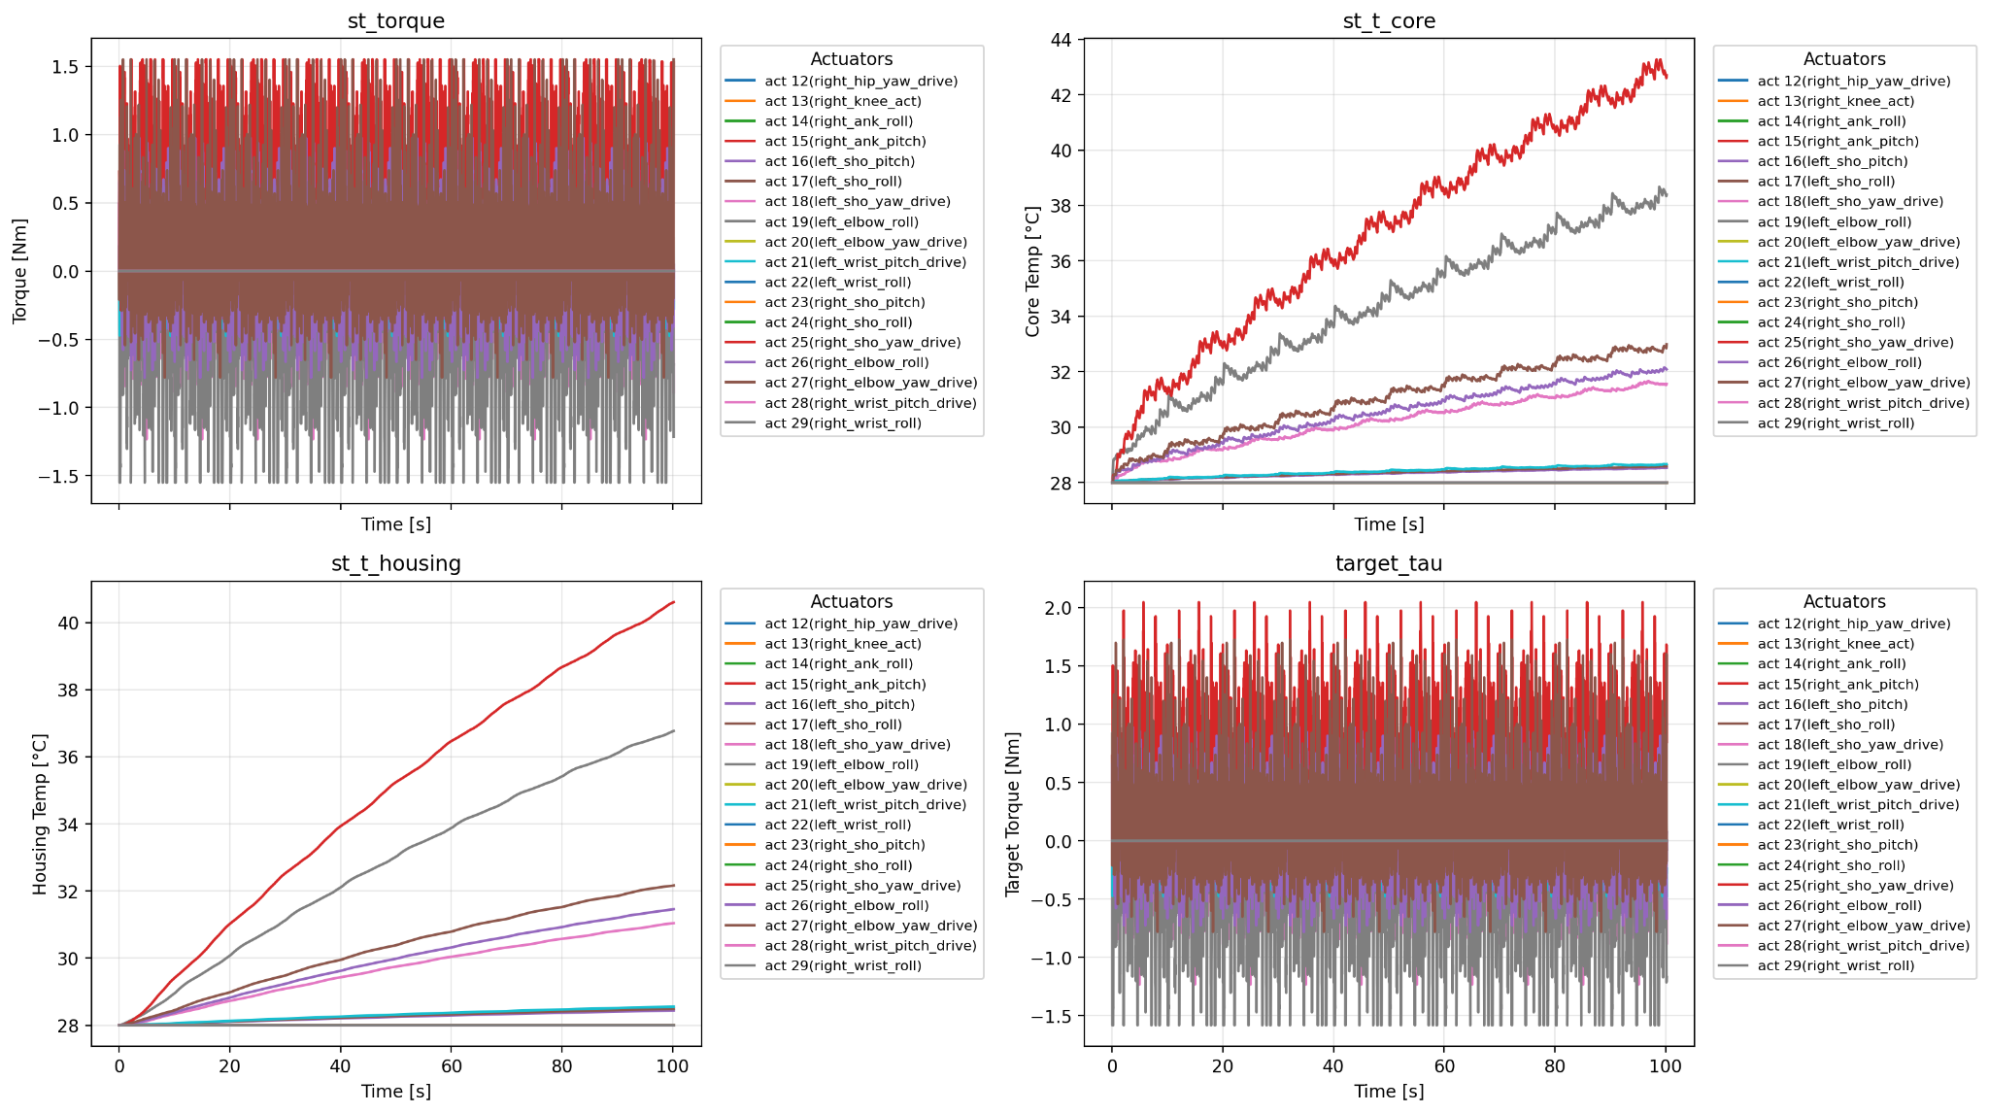
heat2torque module - results
Copyright 2024 Global School of Media

Slide 9
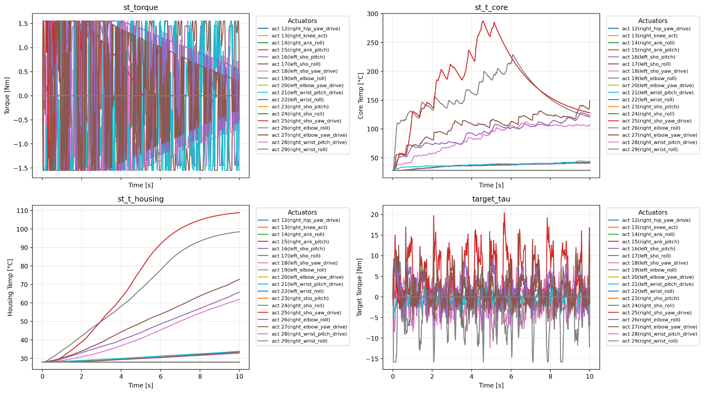
heat2torque module - results
Copyright 2024 Global School of Media

Slide 10
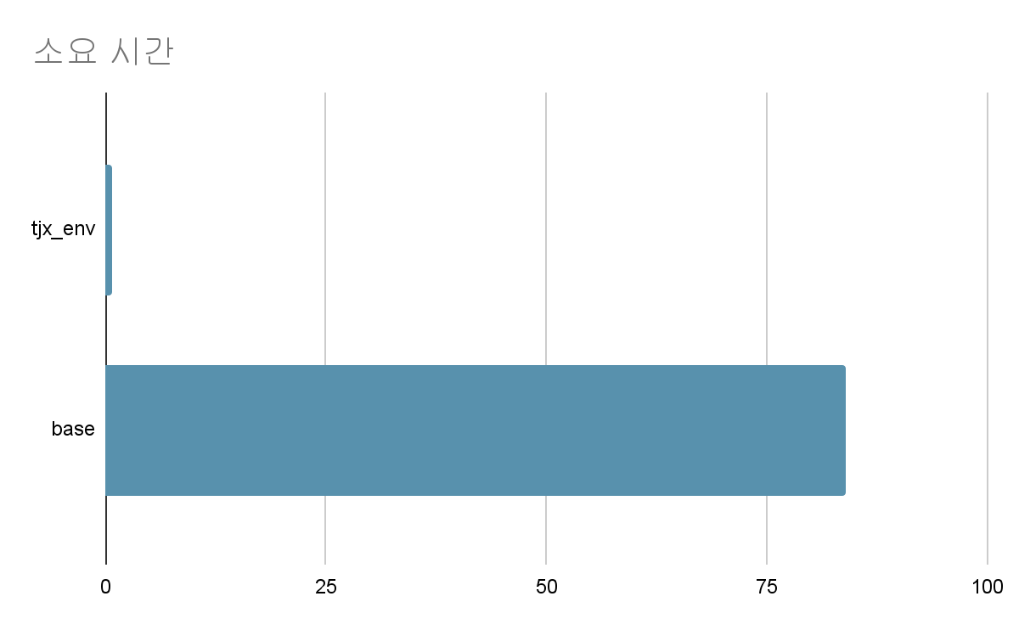
heat2torque module - jax 코드 속도 비교
Copyright 2024 Global School of Media
Notes:
base: 84s
jax: 0.7s 122times faster

Slide 11
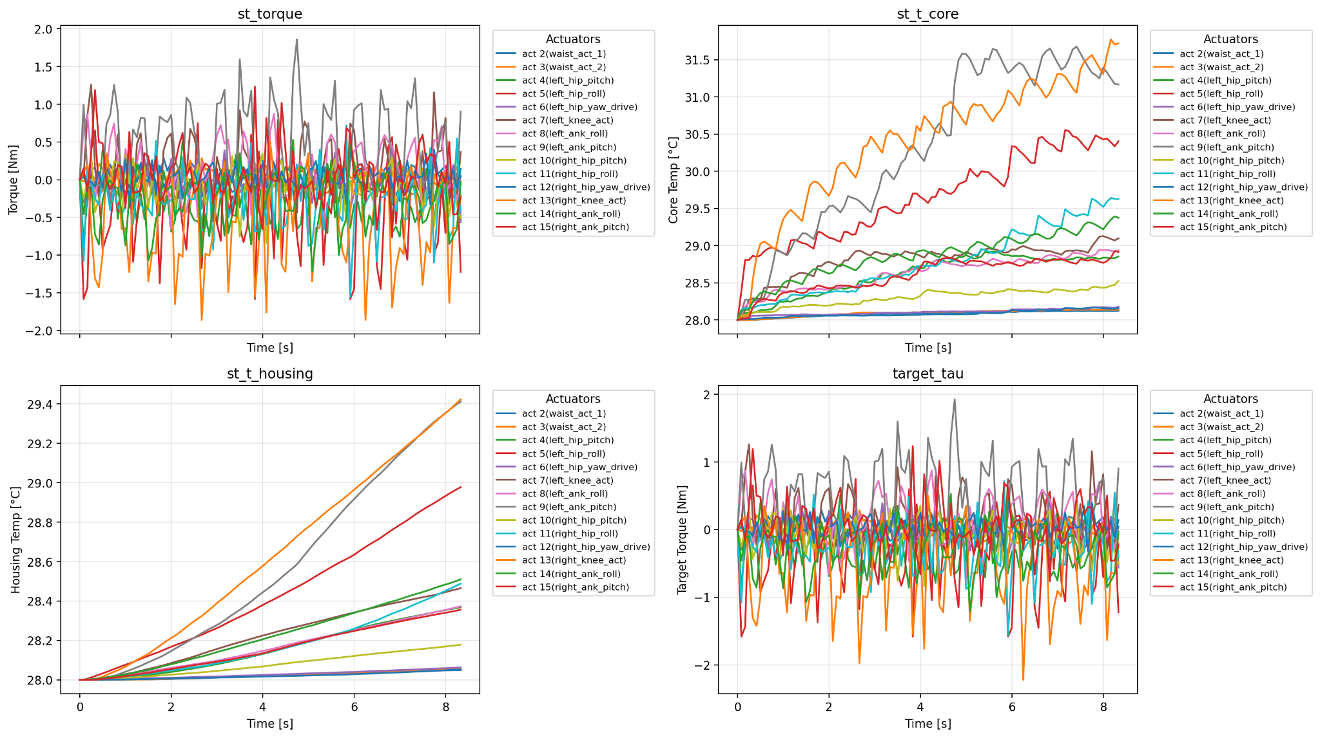
heat2torque module - jax (8sec)
Copyright 2024 Global School of Media
Notes:
exp: 지수 함수, P1~P5가 0인 경우 이전 수식과 동일

Slide 12
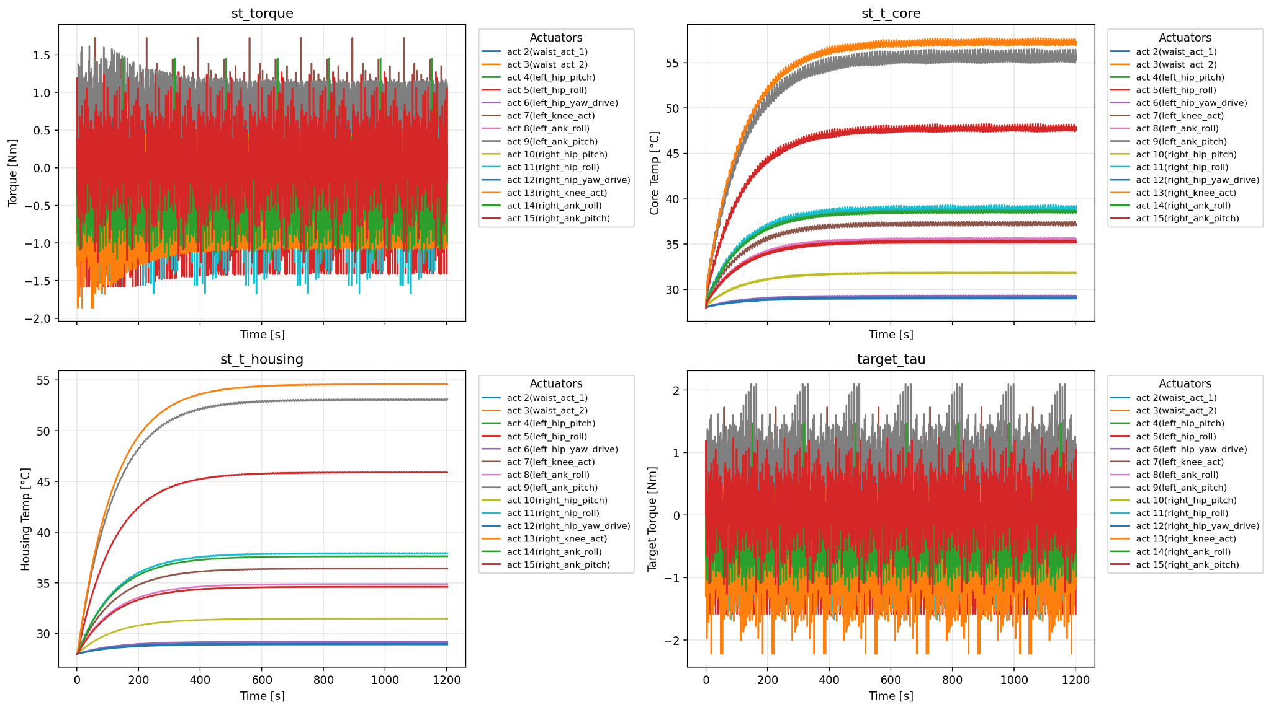
heat2torque module - jax (1200sec)
Copyright 2024 Global School of Media
Notes:
exp: 지수 함수, P1~P5가 0인 경우 이전 수식과 동일

Slide 13
mjx_env 통합
Copyright 2024 Global School of Media

Slide 14
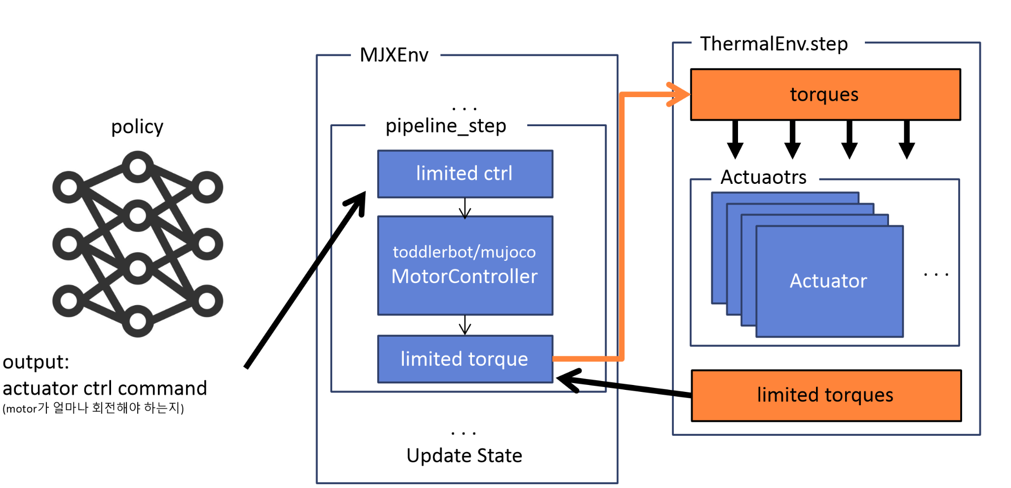
목표
Copyright 2024 Global School of Media
Notes:
열 모델을 더 잘 예측할 수 있는 개선 방법
-> 로봇의 특성과 액추에이터의 특성을 고려, 이것저것 줬더니 열을 더 잘 예측하더라
- 열모델 예측시 학습하는 방법

Slide 15
Done
brax.base.State에 heat 상태 정의
jax는 미리 _pyTree가 정의되어야 함
pipeline_init에 heat 추가
pipeline_step에 heat 추가
thermal recode 외부로 꺼내기
visualize에 State 값을 받도록 수정
jax 충돌 해결
Copyright 2024 Global School of Media

Slide 16
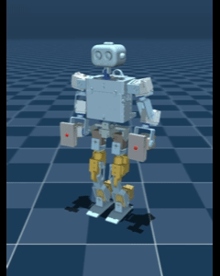
Result
Copyright 2024 Global School of Media

Slide 17
Trouble
JAX 충돌 오류
shape 오류
시간이 너무 오래 소요됨 (30step/26m)
Copyright 2024 Global School of Media

